Slide 1






Slide 2
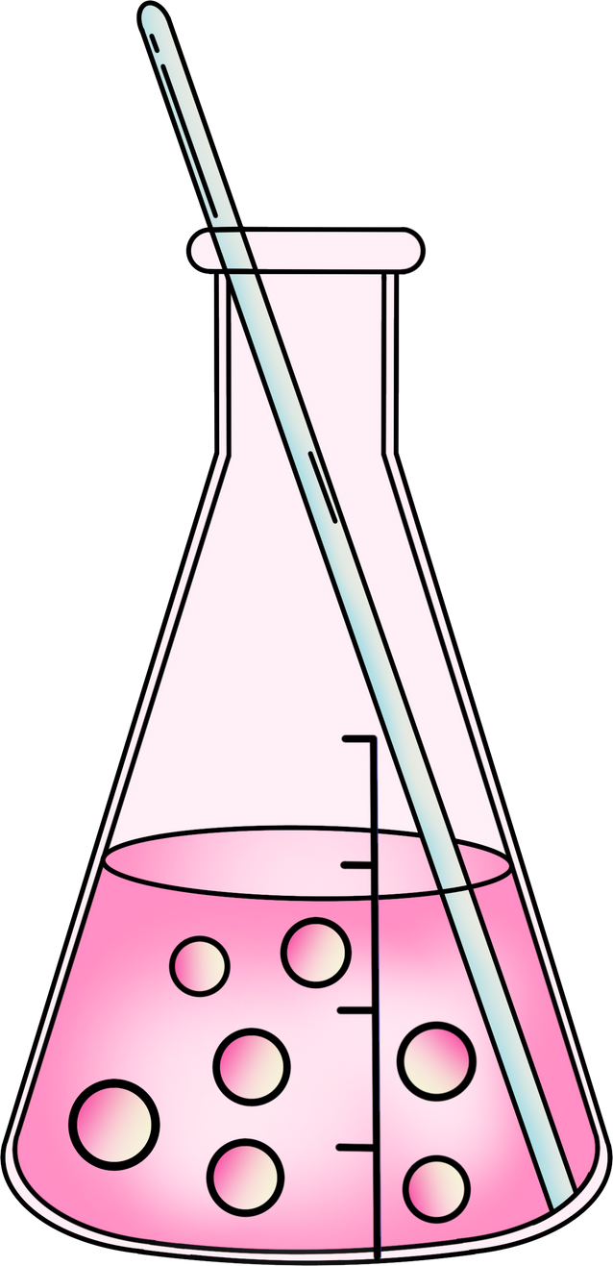


Notes:
Thiết kế: Hương Thảo – Zalo 0972.115.126

Slide 3

Nước biển mặn vì có muối.
Vì sao nước biển lại mặn?
Em không thể nhìn thấy muối trong nước biển.
Em có thấy muối trong nước biển không?

Slide 4


Phân biệt được hỗn hợp và dung dịch từ các ví dụ đã cho.
Nêu được sự cần thiết phải bảo vệ nguồn nước (nêu được tác hại của nước không sạch) và phải sử dụng tiết kiệm nước.

Slide 5


Slide 6
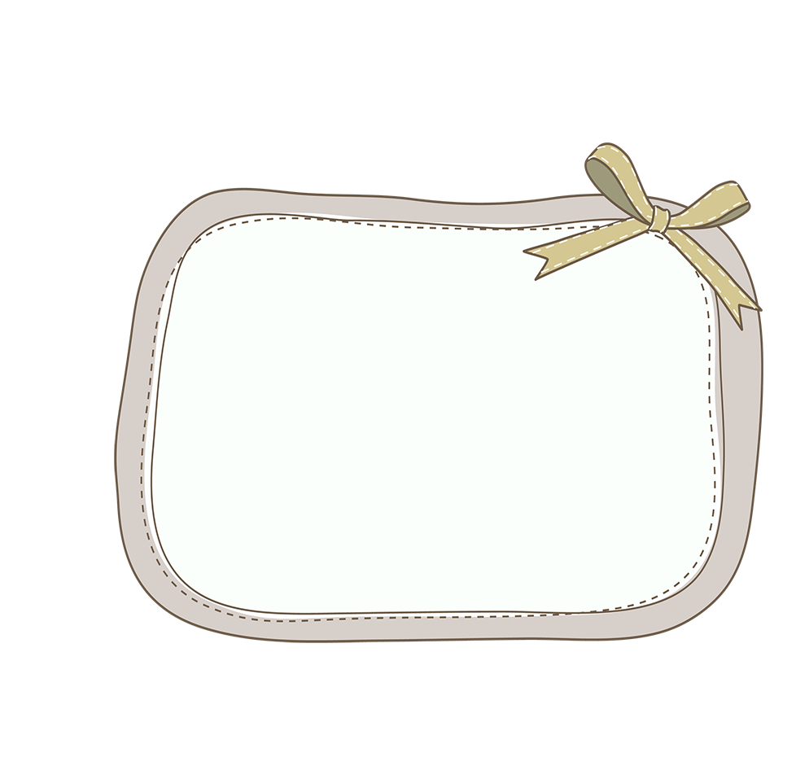
Hỗn hợp được tạo thành từ hai hay nhiều chất trộn lẫn với nhau. Trong hỗn hợp, mỗi chất giữ nguyên tính chất của nó.
Hỗn hợp chất lỏng với chất rắn hoà tan, phân bố đều hoặc hỗn hợp chất lỏng với chất lỏng hoà tan, phân bố đều vào nhau tạo thành dung dịch.

Slide 7
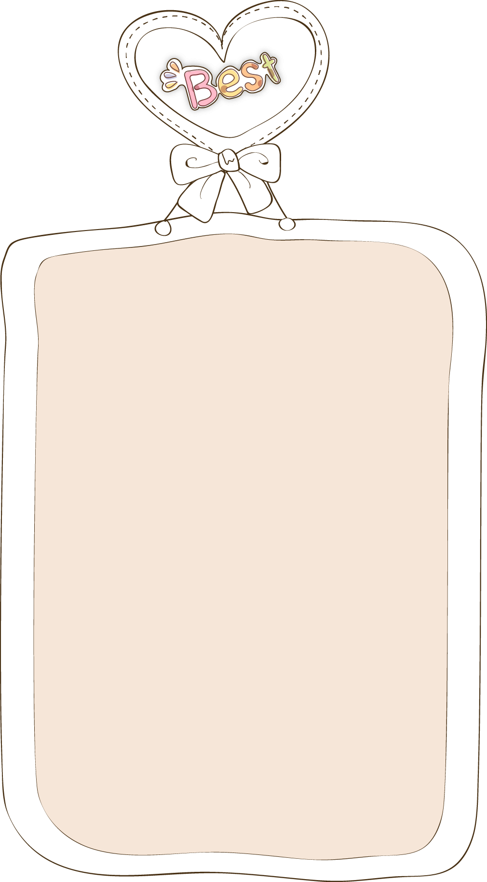
  1. Phân biệt hỗn hợp và dung dịch

Slide 8

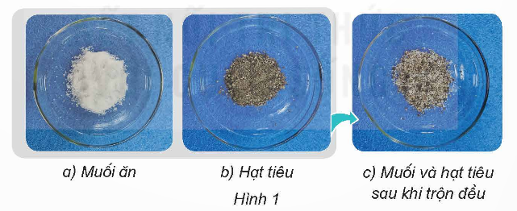
Thí nghiệm tạo hỗn hợp và dung dịch.
Chuẩn bị: muối ăn, hạt tiêu, 1 thìa, 1 đĩa, 1 cốc thuỷ tinh chứa nước.
Tiến hành:
- Lấy 1 thìa muối ăn, 1 thìa hạt tiêu cho vào đĩa và trộn đều (hình 1).

Slide 9
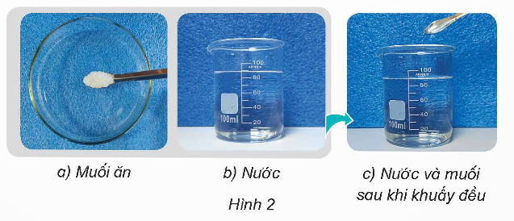
Thí nghiệm tạo hỗn hợp và dung dịch.
- Lấy 1 thìa muối ăn cho vào cốc thuỷ tinh chứa nước và khuấy đều (hình 2).
Quan sát hiện tượng xảy ra và cho biết thí nghiệm nào tạo ra hỗn hợp, thí nghiệm nào tạo ra dung dịch. Vì sao em biết?

Slide 10






Thảo luận nhóm hoàn thành phiếu TN
Tên nhóm:…………………………..
Chuẩn bị | Cách tiến hành | Hiện tượng | Kết luận
Sau khi trộn vẫn nhìn thấy hạt muối và hạt tiêu
Tạo ra hỗn hợp
1 thìa muối ăn, 1 thìa hạt tiêu
Trộn muối ăn và hạt tiêu vào nhau
1 thìa muối ăn, cốc thuỷ tin chứa nước.
Cho muối ăn vào cốc thuỷ tinh chứa nước và khấy đều.
Sau khi khuấy tan không còn nhìn thấy muối ăn.
Tạo ra dung dịch, dung dịch cũng là một hỗn hợp.

Slide 11

Trong hỗn hợp ở TN 1, nhận xét về tính chất của muối và hạt tiêu sau khi trộn vào nhau.
Trong hỗn hợp ở TN 1, sau khi trộn vào nhau muối và hạt tiêu giữ nguyên tính chất của nó.

Slide 12
Trong dung dịch ở TN 2, nhận xét về tính chất của muối và nước sau khi khuấy tan vào nhau.
Trong dung dịch ở TN 2, sau khi khuấy muối vào nước thì hoà tan, phân bố đều vào nhau.

Slide 13
Kết luận
Hỗn hợp được tạo thành từ hai hay nhiều chất trộn lẫn với nhau. Hỗn hợp chất lỏng với chất rắn hoặc hỗn hợp chất lỏng với chất lỏng hoà tan, phân bố đều vào nhau tạo thành dung dịch. Dung dịch là một trường hợp đặc biệt của hỗn hợp.

Slide 14
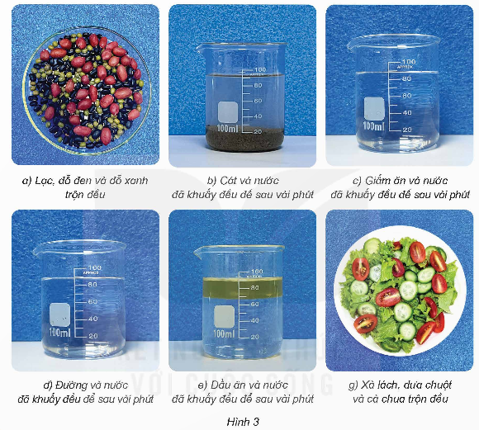
Quan sát hình 3 và cho biết hỗn hợp nào là dung dịch. Giải thích.

Slide 15

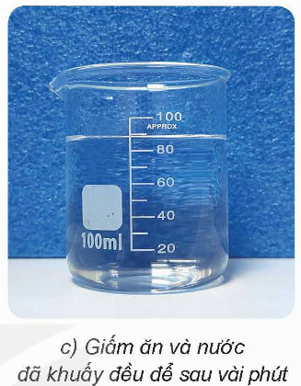
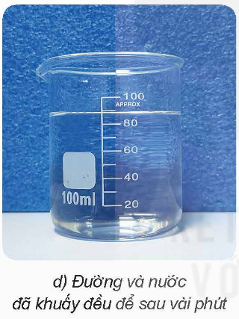
Hỗn hợp là dung dịch
Hỗn hợp hình 3c, 3d là dung dịch vì cốc trong suốt và không nhìn thấy giấm, đường ở trong cốc sau khi khuấy đều và để vài phút.

Slide 16
Kết luận
Trong cuộc sống có rất nhiều các hỗn hợp và dung dịch được tạo ra từ các chất. Hỗn hợp hay dung dịch được phân biệt dựa vào độ hoà tan và phân bố đều của các chất trong đó.

Slide 17


Slide 18
STEM
MÔ HÌNH MƯA SẮC MÀU

Slide 19
THỰC HÀNH NHÓM 6

Slide 20
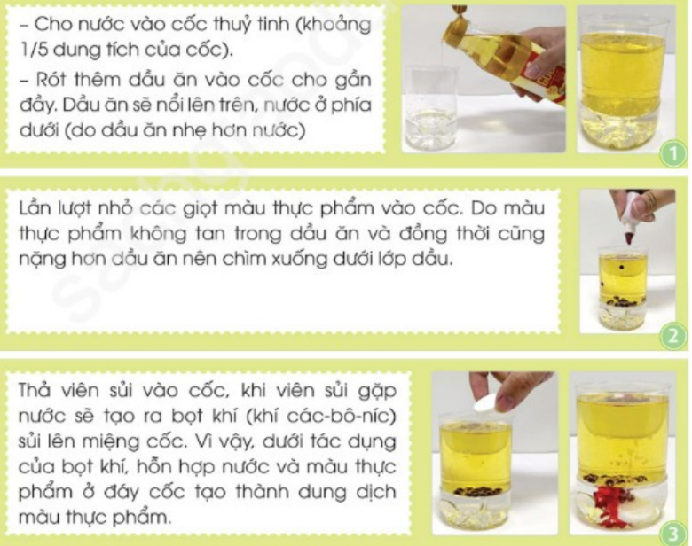
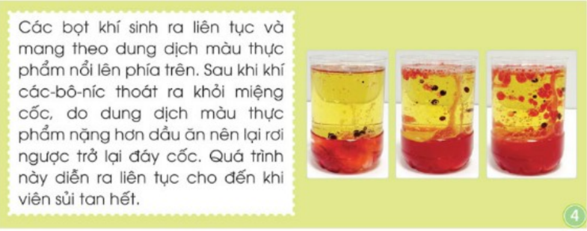

Slide 21
1) Màu thực phẩm khi pha vào nước có tạo thành dung dịch hay không?
Màu thực phẩm khi pha vào nước có hòa tan thành một chất đồng nhất nên sẽ tạo thành dung dịch.
2) Khi cho dầu ăn vào cốc đang chứa sẵn nước, hiện tượng gì sẽ xảy ra?
Khi cho dầu ăn vào cốc nước sẽ thấy lớp dầu tách riêng không hòa vào lớp nước mà nổi lên trên mặt nước vì tính chất của dầu không tan trong nước.

Slide 22
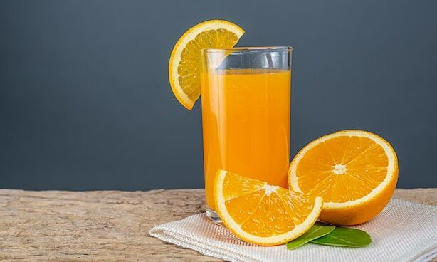
Đây là hỗn hợp hay dung dịch?
Dung dịch

Slide 23
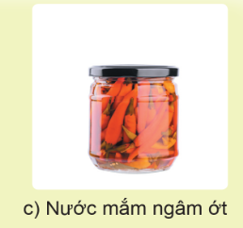
Đây là hỗn hợp hay dung dịch?
Hỗn hợp

Slide 24
Nêu thêm các ví dụ về hỗn hợp
Hỗn hợp: nước cam, nước chanh, gia vị muối tiêu, gói ngũ cốc,...

Slide 25
Nêu thêm các ví dụ về dung dịch
Dung dịch: rượu hoà tan vào nước, thực phẩm màu hoà tan trong nước, nước mắm hoà tan trong nước,...

